Slide 1
Διδακτική της Πληροφορικής και των ΤΠΕ Μάθημα επιλογής ΣΤ’ εξάμηνο, Τμήμα Επιστημών της Εκπαίδευσης και της Αγωγής στην Προσχολική Ηλικία, Πανεπιστήμιο Πατρών
Εργαστήριο 9 : Scratch (Μέρος 9_Β)
Δημήτριος Νικολός
ΤΕΕΑΠΗ

Slide 2
Άδειες Χρήσης
Το παρόν εκπαιδευτικό υλικό υπόκειται σε άδειες χρήσης Creative Commons.
Για εκπαιδευτικό υλικό, όπως εικόνες, που υπόκειται σε άλλου τύπου άδειας χρήσης, η άδεια χρήσης αναφέρεται ρητώς.

Slide 3
Χρηματοδότηση
Το παρόν εκπαιδευτικό υλικό έχει αναπτυχθεί στα πλαίσια του εκπαιδευτικού έργου του διδάσκοντα.
Το έργο «Ανοικτά Ακαδημαϊκά Μαθήματα στο Πανεπιστήμιο Πατρών» έχει χρηματοδοτήσει μόνο τη αναδιαμόρφωση του εκπαιδευτικού υλικού.
Το έργο υλοποιείται στο πλαίσιο του Επιχειρησιακού Προγράμματος «Εκπαίδευση και Δια Βίου Μάθηση» και συγχρηματοδοτείται από την Ευρωπαϊκή Ένωση (Ευρωπαϊκό Κοινωνικό Ταμείο) και από εθνικούς πόρους.

Slide 4
Σκοπός
Η Scratch σαν ολοκληρωμένο περιβάλλον ανάπτυξης εφαρμογών
Αλληλεπίδραση χρήστη με περιβάλλον της Scratch

Slide 5
Η SCRATCH ΣΑΝ ΟΛΟΚΛΗΡΩΜΕΝΟ ΠΕΡΙΒΑΛΛΟΝ ΑΝΑΠΤΥΞΗΣ ΕΦΑΡΜΟΓΩΝ
Αντικείμενα 9ου εργαστηρίου

Slide 6
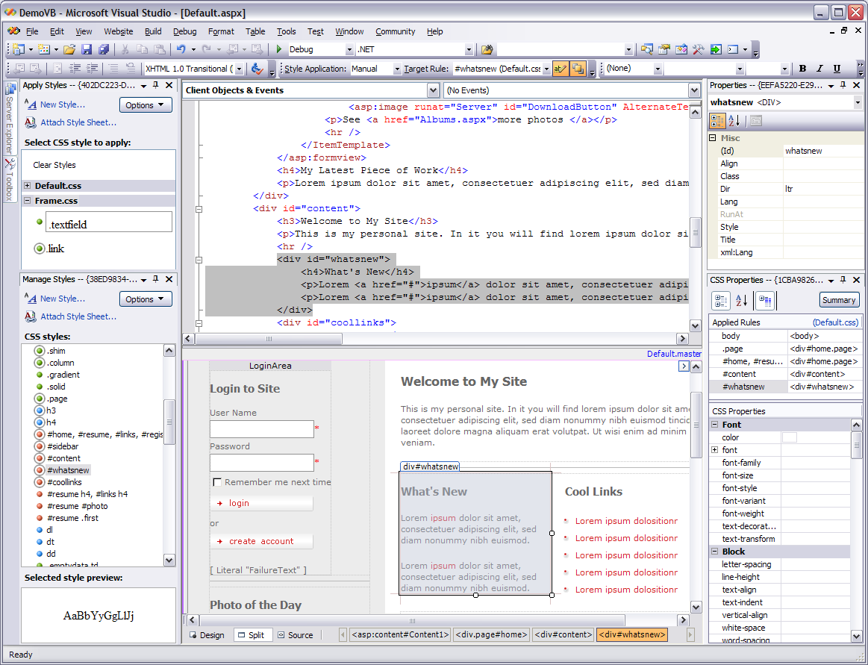
Integrated Development Environment

Slide 7
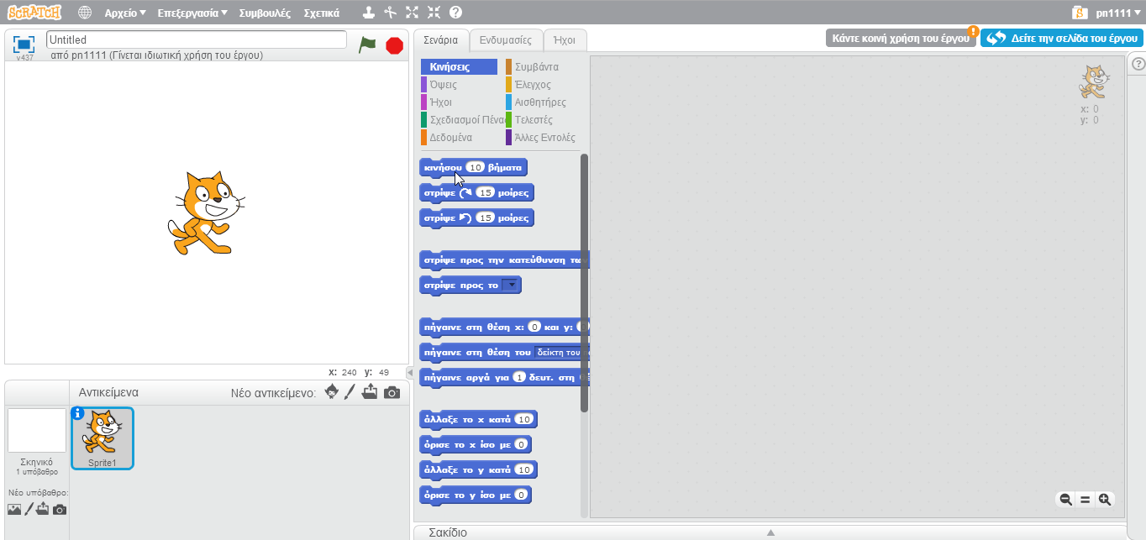
Scratch

Slide 8
Συγγραφή
Η συγγραφή γίνεται με οπτικό τρόπο

Slide 9
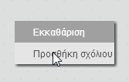
Σχόλια
Δεξί κλικ

Slide 10
Σχόλια
Μπορεί να ξεκαθαρίζουν τη δομή
Μπορεί να κάνουν τον κώδικα κατανοητό.

Slide 11
Σχόλια
Εξηγούν τη λογική του προγραμματιστή

Slide 12
Θυμηθείτε
Διαχωρισμός από τον κώδικα του προγράμματος
Εκτελείται στον ιστότοπο της Scratch

Slide 13
Τι θα γίνει;
Στο Moodle:
«Τι θα συμβεί;»

Slide 14
Τι θα γίνει;
Δημιουργείστε το πρόγραμμα
Πειραματιστείτε με τη σειρά των εντολών.
Μπορείτε να καταλάβετε τι συμβαίνει;

Slide 15
Ταυτόχρονη εκτέλεση
Τι σημαίνει ταυτόχρονη εκτέλεση στη γλώσσα προγραμματισμού Scratch;
Είναι όντως ταυτόχρονη;

Slide 16
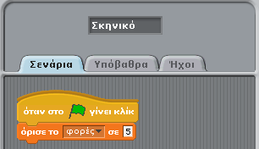
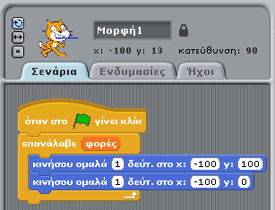
Δεν είναι τόσο σπάνιο
Μάλιστα μπορεί να δουλεύει στον υπολογιστή και να μη δουλεύει στην κοινότητα (Συνθήκες ανταγωνισμού). Η λύση;

Slide 17
Αλληλεπίδραση με τον χρήστη
Ο χρήστης δεν θα κάνει αυτό που περιμένουμε!

Slide 18
Αλληλεπίδραση με τον χρήστη
ο χρήστης θα πατήσει τα πλήκτρα με λάθος σειρά
ο χρήστης δεν θα προλάβει να παίξει το παιχνίδι σε ορισμένο χρόνο
ο χρήστης θα κάνει λάθη, δηλαδή θα αλληλεπιδράσει με μη αναμενόμενα πλήκτρα και μη αναμενόμενες φιγούρες
Θα πρέπει να τα προβλέψετε!

Slide 19
Καλά προγράμματα
Τι σημαίνει καλά προγράμματα;
(Ερωτηματολόγιο: Καλά προγράμματα)

Slide 20
Εργασία για το σπίτι
Υποβάλλετε μια νέα έκδοση της εργασίας σας

Slide 21
Σημειωματα

Slide 22
Σημείωμα Ιστορικού Εκδόσεων Έργου
Το παρόν έργο αποτελεί την έκδοση 1.0.
Έχουν προηγηθεί οι κάτωθι εκδόσεις:
-

Slide 23
Σημείωμα Αναφοράς
Copyright Πανεπιστήμιο Πατρών, Βασίλειος Κόμης. «Διδακτική της Πληροφορικής και των Τεχνολογιών της Πληροφορίας και των Επικοινωνιών: Scratch (Μέρος 9_Β)». Έκδοση: 1.0. Πάτρα, 2015.
Διαθέσιμο από τη δικτυακή διεύθυνση:
https://eclass.upatras.gr/courses/PN1477/

Slide 24
Σημείωμα Αδειοδότησης
Σημείωμα Αδειοδότησης Το παρόν υλικό διατίθεται με τους όρους της άδειας χρήσης Creative Commons Αναφορά, Μη Εμπορική Χρήση Παρόμοια Διανομή 4.0 [1] ή μεταγενέστερη, Διεθνής Έκδοση. Εξαιρούνται τα αυτοτελή έργα τρίτων π.χ. φωτογραφίες, διαγράμματα κ.λ.π., τα οποία εμπεριέχονται σε αυτό και τα οποία αναφέρονται μαζί με τους όρους χρήσης τους στο «Σημείωμα Χρήσης Έργων Τρίτων».
[1] http://creativecommons.org/licenses/by-nc-sa/4.0/
Ως Μη Εμπορική ορίζεται η χρήση:
• που δεν περιλαμβάνει άμεσο ή έμμεσο οικονομικό όφελος από την χρήση του έργου, για το διανομέα του έργου και αδειοδόχο
• που δεν περιλαμβάνει οικονομική συναλλαγή ως προϋπόθεση για τη χρήση ή πρόσβαση στο έργο
• που δεν προσπορίζει στο διανομέα του έργου και αδειοδόχο έμμεσο οικονομικό όφελος (π.χ. διαφημίσεις) από την προβολή του έργου σε διαδικτυακό τόπο
Ο δικαιούχος μπορεί να παρέχει στον αδειοδόχο ξεχωριστή άδεια να χρησιμοποιεί το έργο για εμπορική χρήση, εφόσον αυτό του ζητηθεί.

Slide 25
Διατήρηση Σημειωμάτων
Οποιαδήποτε αναπαραγωγή ή διασκευή του υλικού θα πρέπει να συμπεριλαμβάνει:
το Σημείωμα Αναφοράς
το Σημείωμα Αδειοδότησης
τη δήλωση Διατήρησης Σημειωμάτων
το Σημείωμα Χρήσης Έργων Τρίτων (εφόσον υπάρχει)
μαζί με τους συνοδευόμενους υπερσυνδέσμους.

Slide 26
Σημείωμα Χρήσης Έργων Τρίτων
Το Έργο αυτό κάνει χρήση των ακόλουθων έργων:
Εικόνες/Σχήματα/Διαγράμματα/Φωτογραφίες
Οποιασδήποτε μορφής υλικό περιλαμβάνεται στο ανωτέρω έργο και δεν αναφέρεται σε ξεχωριστή πηγή αναφοράς, τότε αποτελεί πνευματική ιδιοκτησία του διδάσκοντα Καθηγητή, Βασίλη Κόμη.

Slide 27
Τέλος 9_Β^{ου} Εργαστηρίου

